Slide 1
METODOLOGÍA PARA LA ESTIMACIÓN DE LAS TASAS DE CAPITALIZACIÓN DE RENTAS DE INMUEBLES RESIDENCIALES, RESULTADOS PARA BOGOTÁ 2017-2020
Unidad Administrativa Especial de Catastro Distrital Grupo estadístico - Observatorio Técnico Catastral
Junio de 2021

Slide 2
Contenido
Introducción
Metodología
y resultados
1
2
Justificación
Objetivos
Marco Conceptual
Exclusiones
Controles de calidad
Modelo Aplicado
Resultados Aptos
Resultados Casas
3
Conclusiones

Slide 3


1
Introducción

Slide 4

Justificación
La UAECD cuenta con una amplia base de ofertas de mercado de venta y arriendo : obtenida de su fuente primaria OIC y de diferentes fuentes secundarias.
En la UAECD se han identificado dificultades relacionadas con la escasa o nula información de valores comerciales en algunas locaciones de la ciudad.
Las tasas de capitalización de renta (TCR), son útiles en el campo de la valuación inmobiliaria porque permiten estimar el valor de mercado de un inmueble a partir del valor de arriendo o alquiler
Frente a esta problemática surge la propuesta de utilizar la información de ofertas de mercado para estimar
las tasas de capitalización de renta (TCR).
Notes:
En ejercicios realizados al interior de la entidad, tendientes a estimar el valor integral de predios en propiedad horizontal, se han identificado dificultades relacionadas con la escasa o nula información en algunas localizaciones de la ciudad. Para superar esta problemática, surge la propuesta de utilizar la información de ofertas de mercado para estimar las tasas de capitalización de renta (TCR).
La UAECD recolecta ofertas de mercado de venta o arriendo, a través de recorridos sectorizados en la ciudad, que constituyen una importante fuente primaria. De manera complementaria y no menos importante, la entidad también obtiene ofertas de fuentes secundarias, gestionadas a través de convenios o acuerdos con entidades del sector público o privado.
En la información disponible para la realización de este documento, se encuentran las ofertas recolectadas por la UAECD tanto de fuentes primarias como secundarias (Finca Raíz, Galería Inmobiliaria y Properati) desde el primero de enero de 2017 hasta el 31 de diciembre de 2020. Una limitante que se debe tener en cuenta es que los predios no tienen información de arriendo y venta de manera simultánea, lo que quiere decir que para cada oferta solamente se tiene una de las dos mediciones. En este documento únicamente se tendrán en cuenta las ofertas correspondientes a predios residenciales, es decir apartamentos y casas.

Slide 5
Objetivos
Proponer una metodología para la estimación de las TCR y hacer la estimación del índice para inmuebles residenciales de Bogotá, según tipos de inmuebles, estratos y diferentes desagregaciones geográficas como lo son las localidades y sectores catastrales.
General
Específicos
Identificar metodologías que sirvan de referencia para el desarrollo del estudio.
Realizar un análisis descriptivo de la base de datos disponible para la realización del ejercicio.
Detectar aquellas ofertas atípicas que puedan sesgar los resultados del estudio.
Calcular las TCR para inmuebles de uso residencial en diferentes desagregaciones: tipos de inmuebles, estrato, localidad y sector catastral
Presentar una documentación metodológica de los resultados

Slide 6
Marco Conceptual
Son útiles en el campo de la valuación inmobiliaria porque permiten estimar el valor de mercado de un inmueble a partir del valor de arriendo o alquiler.
Rentabilidad total para inmuebles destinados al arriendo compuesta por:
i) los ingresos por alquiler (capturados a través de las TCR)
ii) el incremento nominal del precio ( valorización)
La identidad matemática de la que se deduce la TCR (i):
$P_{k}=R_{k}$ / $i$;
$i=R_{k}$ / $P_{k}$;
La identidad matemática de la que se deduce la TCR (i):
𝑷_𝒌=𝑹_𝒌 / 𝒊;
𝒊=𝑹_𝒌 / 𝑷_𝒌;
$R_{k}$, el alquiler, la tasa puede tomar en consideración la renta bruta del inmueble o la neta
𝑹_𝒌, el alquiler, la tasa puede tomar en consideración la renta bruta del inmueble o la neta
$P_{k}$, el precio del inmueble es el precio de venta más probable, o lo que un inversionista típico está dispuesto a pagar por una propiedad.
𝑷_𝒌, el precio del inmueble es el precio de venta más probable, o lo que un inversionista típico está dispuesto a pagar por una propiedad.
Las TCR son índices (usualmente expresados en tasa) que relacionan el canon de arrendamiento y el valor de venta de activos inmobiliarios

Slide 7
Metodología
y resultados
2

Slide 8
Metodología de trabajo
¿Cómo estimar las TCR con las ofertas de mercado disponibles, teniendo en cuenta que cada oferta no cuenta con información de venta y arriendo simultáneamente?
El Universo de estudio para este documento corresponde al conjunto de predios urbanos en la ciudad de Bogotá en los años 2017 al 2020.
La población objetivo corresponde a los predios residenciales, tanto de apartamentos como casas en la ciudad de Bogotá comprendidos en los años 2017 al 2020.
1. Exclusiones
2.
Controles de Calidad
3.
Modelo
4.
Resultados

Slide 9
Exclusiones
Luego de estas exclusiones (no excluyentes), el número de ofertas en la base para trabajar es 705.025
No. de registros base inicial 1.390.326
No. de Registros residenciales 1.072.252

Slide 10
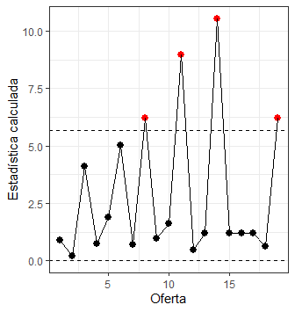
Controles de Calidad sobre la base
Segmentación incluyendo proximidad geográfica
Carta de Control Multivariada
Se realizan agrupaciones por Año - Clase Predio (Casa o Apartamento)- Estrato - Tipo de oferta y proximidad desde una perspectiva geográfica, utilizando un algoritmo (búsqueda iterativa de SC según los dígitos del código) que busca Sectores Catastrales a partir de la distancia de Levenshtein Sariyar and Borg (2020), la cual es un valor entre 0 y 1.
Se determinan las bandas en cada grupo
para identificar ofertas atípicas comparando en función de área, precio y valor integral:
Una vez el algoritmo encuentra agrupaciones tal que todas superan dicho el valor predefinido se detiene y no continua con el proceso de agregación. El número de ofertas determinadas, como umbral es 10.
Notes:
Debido a que la base de datos tiene información de diferentes fuentes y estas contienen
información reportada directamente por los usuarios de plataformas digitales, puede darse el
caso en que se tengan valores mal digitados o ciertas inconsistencias. Para evitar estos casos
se propone realizar controles sobre esta información, con el objetivo de que la información
utilizada por el modelo lineal sea lo más depurada posible.

Slide 11
Controles de Calidad sobre la base
Cálculos de precios de venta y arriendo promedio
Imputaciones y exclusiones finales
Luego de este control de calidad, la base de datos tiene un total de 580.549.
Con estos 580.549 registros, se procede a realizar el cálculo del promedio por sector catastral.
Hay sectores que no tienen información de venta/arriendo.
Si el sector tiene información de arriendo y no de venta, se toma el valor comercial de la base catastral.
Si el sector tiene información de venta pero no de arriendo, se toma el promedio de arriendo de la localidad, clase de predio, año y estrato para imputar el valor promedio de arriendo.
Una vez se tiene la base de datos a nivel de sectores, se excluyen aquellos casos con una TCR superior al 1% o menor al 0.33%.
Notes:
Debido a que la base de datos tiene información de diferentes fuentes y estas contienen
información reportada directamente por los usuarios de plataformas digitales, puede darse el
caso en que se tengan valores mal digitados o ciertas inconsistencias. Para evitar estos casos
se propone realizar controles sobre esta información, con el objetivo de que la información
utilizada por el modelo lineal sea lo más depurada posible..

Slide 12
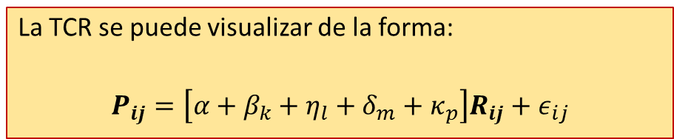
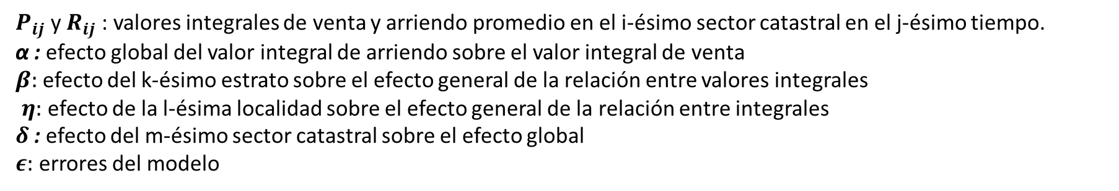
Modelo aplicado
Se adopta la propuesta dada en Deaton (1985)
Las cohortes son los sectores catastrales
Modelo de efectos mixtos:
$$P_{ij}=αR_{ij}+β_{k}R_{ij}+η_{l}R_{ij}+δ_{m}R_{ij}+ε_{ij}$$
$P_{ij}$ y $R_{ij}$: valores integrales de venta y arriendo promedio en el i-ésimo sector catastral en el j-ésimo tiempo.
α : efecto global del valor integral de arriendo sobre el valor integral de venta
$β:$ efecto del k-ésimo estrato sobre el efecto general de la relación entre valores integrales
$η:$ efecto de la l-ésima localidad sobre el efecto general de la relación entre integrales
$δ$: efecto del m-ésimo sector catastral sobre el efecto global
$ε:$ errores del modelo
La TCR se puede visualizar de la forma:
$$P_{ij}=\left[α+β_{k}+η_{l}+δ_{m}+κ_{p}\right]R_{ij}+ε_{ij}$$
Notes:
Debido a que la base de datos tiene información de diferentes fuentes y estas contienen
información reportada directamente por los usuarios de plataformas digitales, puede darse el
caso en que se tengan valores mal digitados o ciertas inconsistencias. Para evitar estos casos
se propone realizar controles sobre esta información, con el objetivo de que la información
utilizada por el modelo lineal sea lo más depurada posible..

Slide 13
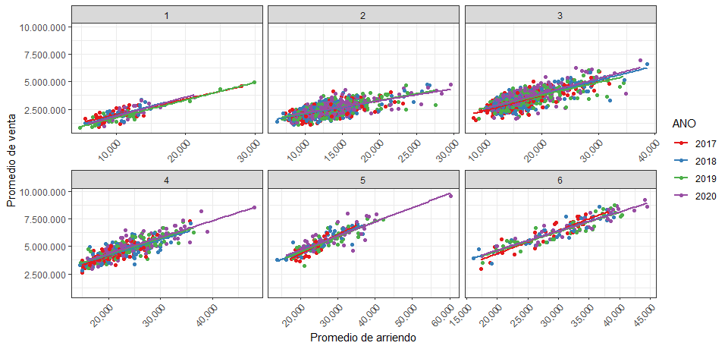
Resultados - Aptos
Diagrama de dispersión de los valores integrales de venta y de arriendo con sus respectivas rectas de regresión ajustadas por estrato y vigencia para apartamentos

Slide 14
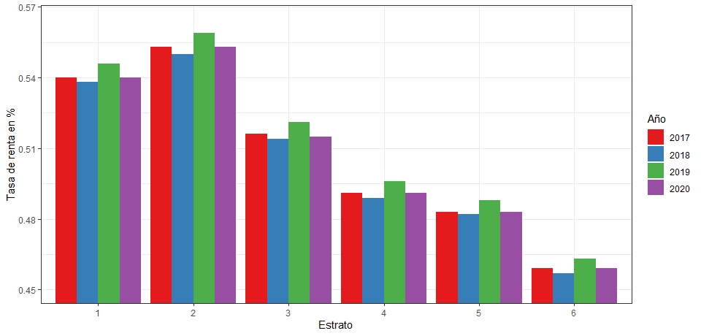
Resultados - Aptos
Tasas de capitalización según estratos y años

Slide 15
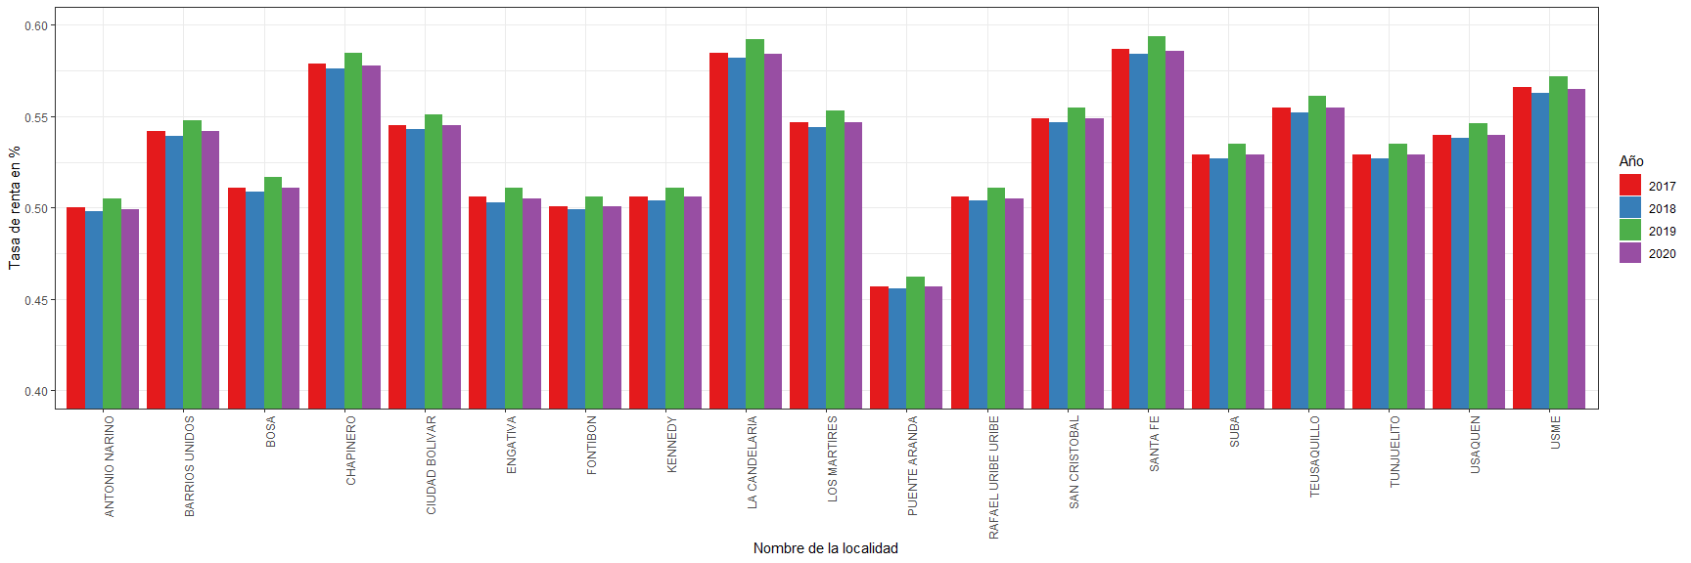
Resultados - Aptos
Tasas de capitalización según localidades y años

Slide 16
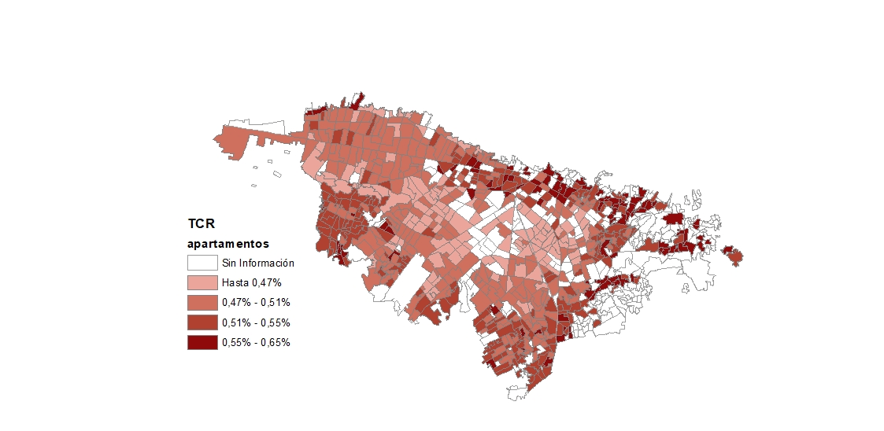
Resultados - Aptos
Tasas de capitalización según sector Catastral 2020

Slide 17
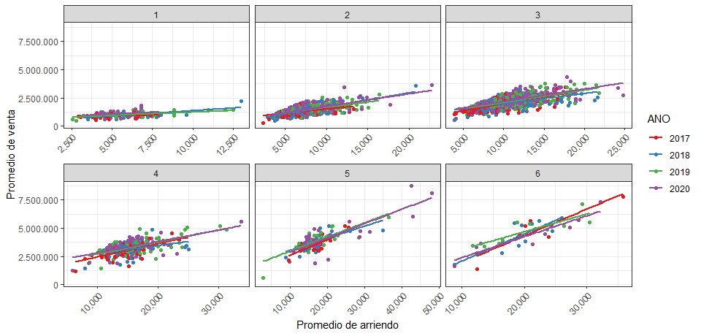
Resultados - Casas
Diagrama de dispersión de los valores integrales de venta y de arriendo con sus respectivas rectas de regresión ajustadas por estrato y vigencia para casas.

Slide 18
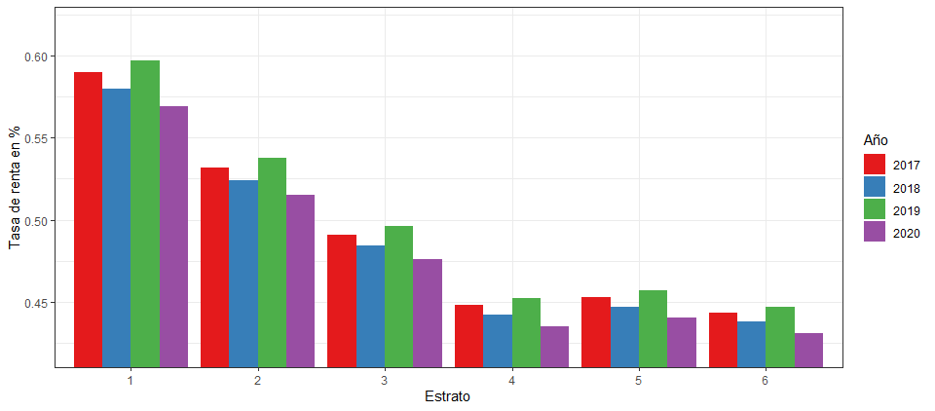
Resultados - Casas
Tasas de capitalización según estratos y años

Slide 19
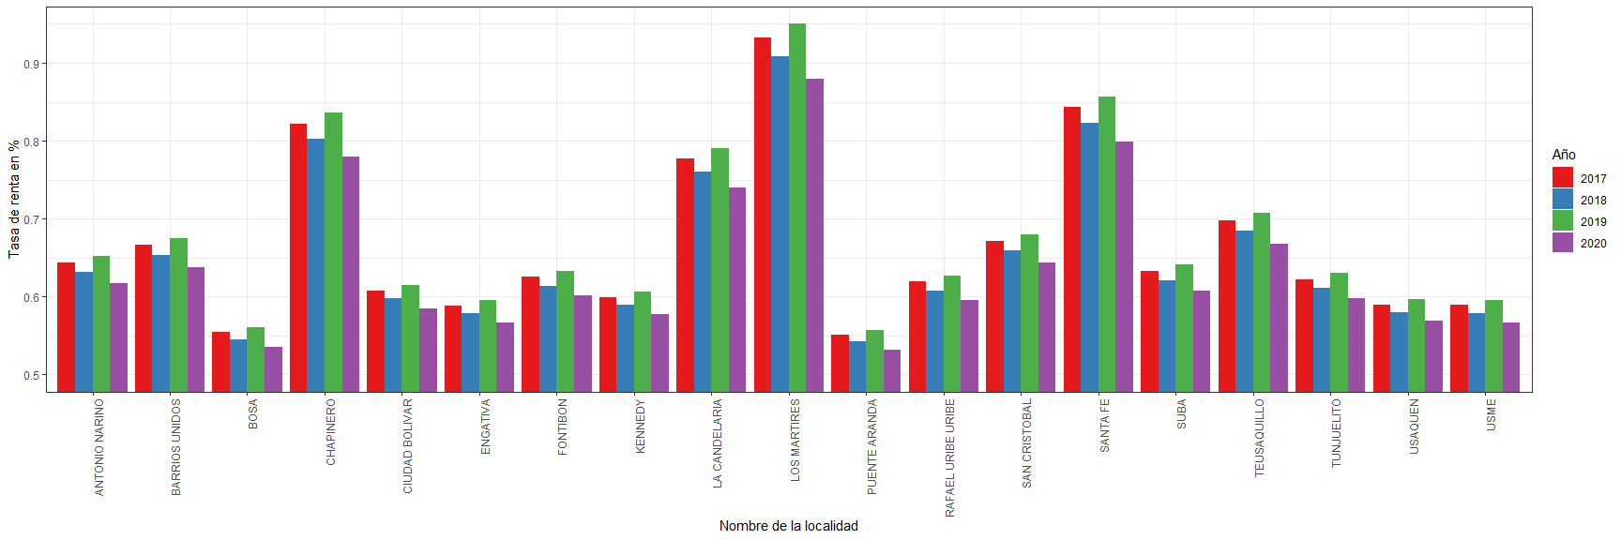
Resultados - Casas
Tasas de capitalización según localidades y años.

Slide 20
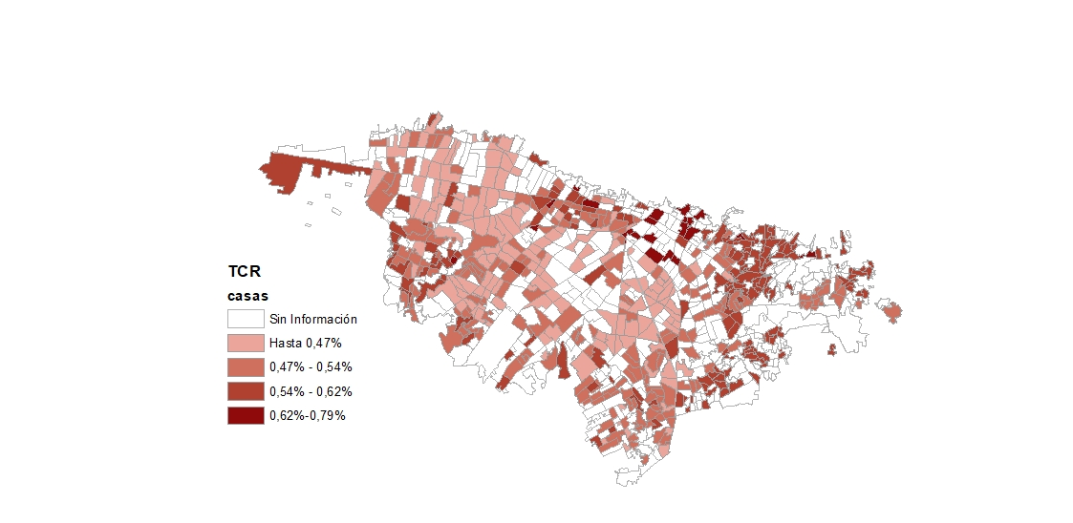
Resultados - Casas
Tasas de capitalización según sector Catastral 2020

Slide 21
3
Conclusiones

Slide 22
Conclusiones
En este trabajo se realizó la estimación de la tasa de rentabilidad para predios residenciales a diferentes niveles de desagregación, a partir de métodos de regresión tradicionales, utilizando la información de ofertas de mercado que han sido capturadas en los últimos años por la UAECD, superando la limitación de trabajar con fuentes con precios de venta y arriendo para un mismo predio. En consecuencia, se constituye en una herramienta alternativa para obtener tasas de capitalización de rentas.
Los resultados obtenidos son a nivel de sector, año, clase de predio, localidad y estrato. Las tasas de rentabilidad obtenidas para casas (NPH) son menores que las calculadas para apartamentos (PH). Se observa una relación inversamente proporcional entre el estrato y las tasas.
Para el caso NPH, las localidades con una mayor tasa de rentabilidad en casas son Chapinero, Los Mártires y Santa Fé, mientras que las de menor tasa son Bosa y Puente Aranda, mientras que en el caso PH las localidades con mayores tasas de renta son Chapinero, La Candelaria y San Cristóbal. Por otro lado, la localidad con menor tasa de rentabilidad es Puente Aranda.
Mediante esta metodología y resultados se pueden utilizar las ofertas de arriendo para los procesos de la Unidad que trabajan con información de ventas

Slide 23
Trabajo futuro
A partir de una depuración de la información, en futuros ejercicios se podría incluir la edad de los inmuebles como una variable independiente adicional en los modelos para obtener su tasa de rentabilidad asociada.
Realizar estimaciones para usos diferentes al residencial

Slide 24

Gracias

